Slide 1
第七章 空时编码(SPACE TIME CODING)
李丽香，彭海朋
北京邮电大学网络空间安全学院
网络与交换技术国家重点实验室

Slide 2
内容提要
空时编码提出背景
空时编码的分类
主流空时编码的详细内容
空时编码的应用及实践

Slide 3
空时编码提出背景
空时编码的分类
主流空时编码的详细内容
空时编码的应用及实践

Slide 4
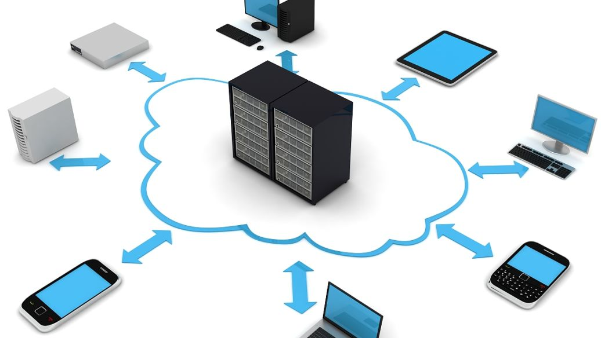
空时编码提出背景
未来移动通信系统的目标
1.支持更好质量的数据传输。
2.通信终端在更高的移动速度下实现可靠传输。
未来通信系统中的信道特点
1.有更严重的码间干扰。
2.有更大的多普勒频移。
香农信息理论的限制

Slide 5

空时编码提出背景
通信传输优化
以前解决上述问题的方法-单天线系统
1.针对传输速率问题：使用多址方式的变化（例如TDMA，FDMA等），以及使用调制方式的变化。
2.针对抵抗衰落问题：使用信道编码技术（主要利用时间分集），以及接受分集技术（主要利用空间分集）。

Slide 6
空时编码提出背景
通信传输优化
优化后使用的方法-多天线系统
1.针对传输速率问题：主要依据多天线阵的信道容量理论，使用多天线阵系统。
2.针对抵抗衰落问题：主要使用空时编码技术以同时利用空间分集以及时间分集。
（分集技术，是指在通信的过程中，系统要能够提供发送信号的复本，使得接收机能获得更加准确的判断。 ）

Slide 7
空时编码提出背景
MIMO技术发展历程
70年代，传输分集(Transmitter Diversity)技术1995年，MIMO信道容量(Bell Lab.)
1996年，BLAST空时结构
1998年，Tarokh等系统地研究了空时码的设计思想及设计方法，提出了STTC和OSTBC两种空时编码方法
2003年，Zheng和Tse提出了分集增益和复用增益的最佳折中问题，开辟了一个新的思路
2005年，GoldSmith研究了MIMO广播信道的容量问题，由此引出了MIMO预编码技术及Dirty Paper Coding

Slide 8
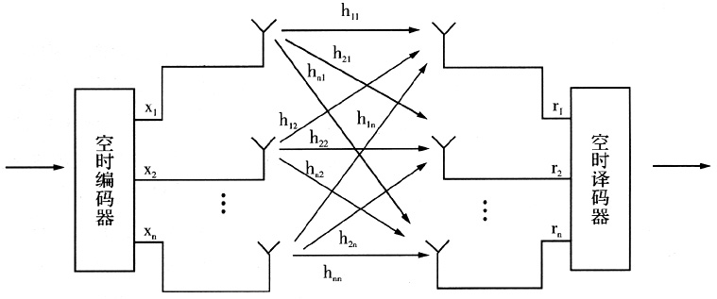
空时编码提出背景
MIMO技术发展历程
利用(n,m)信道提供的独立衰落系数增加分集增益(Space-Time Coding，空时编码技术)
利用(n,m)信道提供的r个独立并行子信道传输数据(Spatial Multiplexing,复用技术)
通过Lattice编码,实现分集增益与复用增益的折中
MIMO系统实例

Slide 9
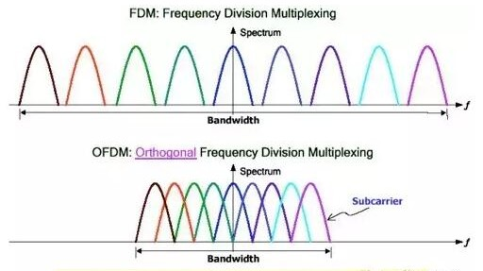
空时编码提出背景
MIMO技术发展历程
从信息论的角度已经证明,多天线技术可以大大增加无线通信系统的容量，并改善无线通信系统的性能，非常适合移动通信系统中高速率业务的要求。因此，将多输入多输出(MIMO, Multiple Input Mutiple Output)技术和正交频分复用技术(OFDM, Orthogonal Frequency Division Multiplexing)这两项技术联合就总成为一种很自然的想法。

Slide 10
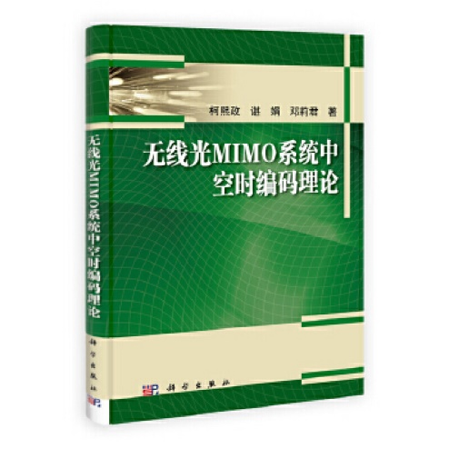
空时编码提出背景
空时编码优点
世界范围内无线通信的容量需求在迅速增长，但可利用的无线频谱是有限的，采用多收发天线系统可以在不牺牲带宽的情况下大大提高信道容量。
使用空时编码是达到或接近MIMO无线信道容量的一种可行、有效的方法。其核心思想是使用多径能力来获得较高的频谱利用率和性能增益。

Slide 11
空时编码提出背景
空时编码优点
空时编码将多天线阵与空间分集、时间分集相结合，如果接收端可以准确估计信道信息,则可使信道容量随发送和接收天线个数的最小值线性增长。
空时编码可以在不牺牲带宽的情况下起到发射分集和功率增益的作用。

Slide 12
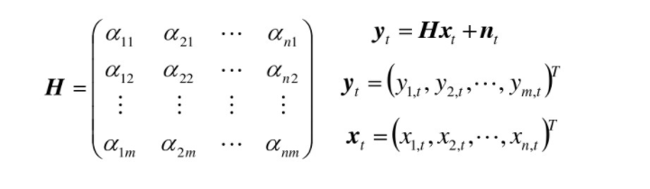
空时编码提出背景
空时码相关编码矩阵

Slide 13
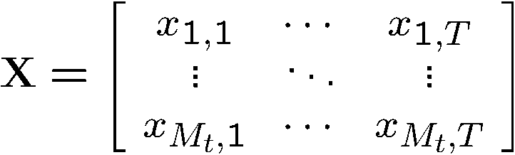
空时编码提出背景
空时编码优点
空时码同时利用了时间分集以及空间分集合以提高数据传输速率以及改善衰落信道中多天线通信系统的可靠性。数据会经过空时编码后被分为M个支流，沿着M个发送天线同时发射出去。不同的天线负责发送的信号要求是非相关切具有相同的平均功率。
这样在接收端，每个天线的接收信号就会为M路发射信号与噪声的线性叠加
time
space

Slide 14
空时编码提出背景
空时编码的分类
主流空时编码的详细内容
空时编码的应用及实践

Slide 15
空时编码的分类
空时编码主要分类
空时码主要为以下三种：
空时格码（STTC）：将格码分布在多个天线和多个时间点上进行传输，提供编码增益以及分集增益。
空时分组码（STBC）：也叫空时块码，一次作用于一个数据块（类似于分组码）并且还提供分集增益但不提供编码增益。
空时线码（STLC）：是最近提出的作为 STBC 的对称传输方案。主要改进为即使在接收器处没有信道状态信息 (CSI) 时，它也能提供分集增益。

Slide 16
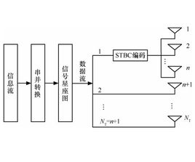
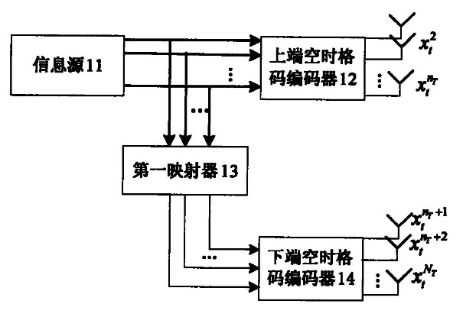
空时编码的分类
STBC空时码示例
STTC空时码示例

Slide 17
空时编码的分类
空时编码主要分类
空时码可以从能否提前得知信道损失可分为两类：
相干空时码：在这种编码模式下，接收器需要通过训练或某种其他形式的估计提前知道信道损失，例如之前提到的空时格码，空时分组码等。
非相干空时码：在这种编码模式下，接收器不知道信道损失，但知道信道的统计信息。例如差分空时码（DSTC）以及酉空时码（USTC）等。

Slide 18
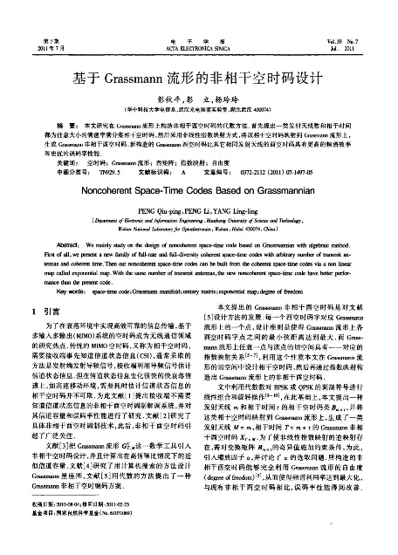
空时编码的分类
某非相干空时码论文示例

Slide 19
空时编码提出背景
空时编码的分类
主流空时编码的详细内容
空时编码的应用及实践

Slide 20
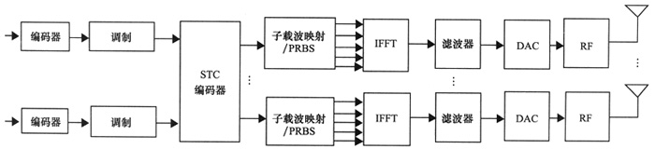
主流空时编码的详细内容
空时分层码
1. 空时分层码是最早提出的一种空时编码方式。其基本原理是将输入的信息比特流分解成多个比特流，独立地进行编码、调制，映射到多条发射天线上。在接收端，采用特殊的处理技术，将这些一起到达接收天线的信号分离，然后送到相应的解码器。
水平分层空时码图

Slide 21
主流空时编码的详细内容
空时分层码
2. 缺点：无法达到最大分集，性能相对较差。可认为是一种空间复用技术。
优点：速率变化比较灵活速率随发送天线数线性增加
4. 结论：与接近信道容量的二进制编码方式联合使用将是一种较好的应用方式。例如:空时分层码可以和卷积编码相结合来提高性能。

Slide 22
主流空时编码的详细内容
空时分组码
1. 空时分组码是根据码字的正交设计原理来构造空时码字，最早由Alamouti提出。其设计原则就是要求设计出来的码字各发送天线之间满足正交性。接收时 采用最大似然检测算法进行解码，由于码字之间的正交性,在接收端只需做简单的线性处理即可。
2. 优点：结构简单，译码复杂度是线性的，能够实现完全分集。
3. 缺点：存在着速率损失，但没有引入编码增益，可认为是一种分集技术，故应考虑与其他编码方式结合。

Slide 23
主流空时编码的详细内容
空时分组码发展概况
基于正交设计原理的正交STBC
Alamouti
Tarokh
Liang
准正交STBC，以分集为代价换取速率
基于代数构造设计的非正交STBC
线性弥散码
基于Lattice一类的STBC码
接下来介绍以两根发射天线，2根接收天线的最为经典的Alamouti空时分组码为例子，介绍空时分组码的编译原理。

Slide 24
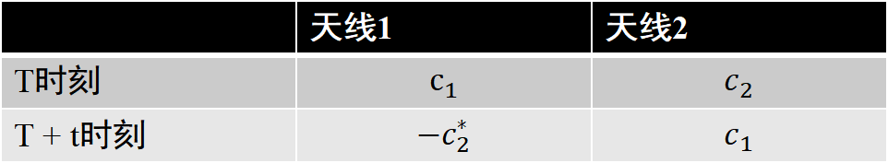

主流空时编码的详细内容
空时分组码 — Alamouti码
发送
Alamouti码采用2个发送天线，将原数据s经过调制处理成$c_{1}$,$c_{2}$两部分，则可得此时发送的复正交编码矩阵为：
$$C=\left(\begin{matrix}c_{1} & {−c}_{2}^{∗} \\ c_{2} & c_{1}\end{matrix}\right)$$
其中：
 | 天线1 | 天线2
T时刻 | $$c_{1}$$ | $$c_{2}$$
T + t时刻 | $${−c}_{2}^{∗}$$ | $$c_{1}$$

Slide 25

主流空时编码的详细内容
空时分组码 — Alamouti码
接收
在接收端每个天线的接收信号为2路发送信号与噪声的线性叠加状态。
$$R=HC+N$$
其中 r 为接收信号，
$$r_{1}=r\left(T\right)=h_{1}c_{1}+h_{2}c_{2}+n_{1}$$
$$r_{2}=r\left(T\right)=−h_{1}c_{2}^{∗}+h_{2}c_{1}^{∗}+n_{2}$$
（H为信道衰落衰减系数，C为加性高斯白噪声）

Slide 26

主流空时编码的详细内容
空时分组码 — Alamouti码
接收
我们将接收到的$r_{2}$进行取共轭操作，并可获得公式：
$$\left(\begin{matrix}r_{1} \\ r_{2}^{∗}\end{matrix}\right)=\left(\begin{matrix}h_{1} & h_{2} \\ h_{2}^{∗} & {−h}_{1}^{∗}\end{matrix}\right)\left(\begin{matrix}c_{1} \\ c_{2}\end{matrix}\right)+\left(\begin{matrix}n_{1} \\ n_{2}\end{matrix}\right)$$
当使用多个接收天线时，信号采用最大比合并（MRC）的方法对接收信号进行处理。
（h为信道衰落衰减矩阵H的各项，c为加性高斯白噪声矩阵C的各项）

Slide 27

主流空时编码的详细内容
空时分组码 — Alamouti码
3. 接收检测
解相关接收：相关矩阵为信道矩阵的共轭转置。
$$\hat{C}=H^{H}R=H^{H}HC+H^{H}N$$
这里
$\hat{C}=\left(\begin{matrix}{\hat{c}}_{1} \\ {\hat{c}}_{2}\end{matrix}\right)$
其中
$${\hat{c}}_{i}=\sum_{l=1}^{2}{{{|h}_{l}|}^{2}}c_{i}+{\hat{n}}_{i},i=1,2$$
其中
$H^{H}N=\left(\begin{matrix}{\hat{n}}_{1} \\ {\hat{n}}_{2}\end{matrix}\right)=\left(\begin{matrix}h_{1}^{∗} & h_{2} \\ h_{2}^{∗} & −h_{1}\end{matrix}\right)\left(\begin{matrix}n_{1} \\ n_{2}\end{matrix}\right)$

Slide 28

主流空时编码的详细内容
空时分组码 — Alamouti码
3. 接收检测
进行最大似然解码：
由于空时分组编码的正交性使得最大似然解码简化为一个线性处理，复杂度大大降低。在所有可能码字中选择与${\hat{c}}_{j}$欧式距离最小的那一个。
即，如果$c_{i}满足：$
$$d^{2}\left({\hat{c}}_{j},c_{i}\right)≤d^{2}\left({\hat{c}}_{j},c_{k}\right) , ∀i≠k,j=1,2$$
则此时我们便可以选择$c_{i}$作为对应与${\hat{c}}_{j}$的发送数据

Slide 29
主流空时编码的详细内容
空时格码
1. 空时格码由Vahid Tarokh等人与1998年发现，与网格编码思路相结合，进行卷积编码，扩展信号集，然后进行码字空间到信号空间的映射，使得已调信号获得最大的欧式自由距离。
2. 译码方法：使用viterbi译码（适用于非级连系统）或者MAP编码（适用于级连系统）。

Slide 30
主流空时编码的详细内容
空时格码
3. 优点：在给定分集增益和发送速率条件下，空时网格码引入编码增益，性能要优于空时分组码。空时网格码设计的码子在不损失带宽效率的前提下，可提供最大的编码增益和分集增益。最大分集增益等于发射天线数。
4. 缺点：当发射天线数固定时，空时网格码的译码复杂度随着分集增益和发送速率的增加呈指数增长，使其应用受到一定的限制。

Slide 31
空时编码提出背景
空时编码的分类
主流空时编码的详细内容
空时编码的实践

Slide 32
空时编码的实践
空时编码项目介绍
1. 我已经模板项目上传到 https://github.com/A-Wanderer/STC 之中，同学可以通过此链接进行下载并运行。
2. 项目默认是已完成所有必备部分，包括学生们所需要学习的Alamouti空时编码的算法流程部分。但是这部分仅作为参考，希望学生们能够自己实现此部分，并使得整个项目跑通且验证误码率。

Slide 33
空时编码的实践
空时编码项目介绍
3. 此项目作为空时编码通信模拟系统而言，虽然已是足够，但是并不完美，能力足够的同学可以自主完善其他内容，作为一个项目使用而非仅仅是一个大作业。可完善的方向接下来会与项目总览一起介绍。
STC SYSTEM

Slide 34
项目代码，思想介绍
1. Alamouti算法部分项目中已实现一个demo以供同学们进行参考。对于算法中的矩阵运算部分，参考了Kaldi的矩阵库后，项目最终决定使用了Eigen的矩阵库。
另一方面，算法流程中需要使用的数据调制部分，项目中选择了PSK调制方法，为了保证稳定性，并没有直接使用c++进行实现，而是借用了python的ModulationPy库进行了此部分的实现。
这些部分希望同学们能够自主实现，而非仅仅参考项目中实现部分。

Slide 35
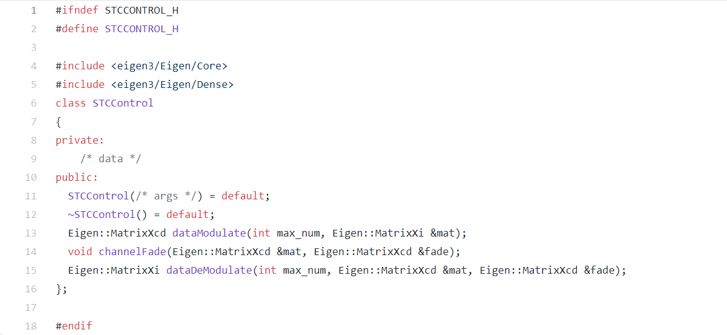
空时编码的实践
STC算法流程控制的接口展示

Slide 36
空时编码的实践
项目代码，思想介绍
2. 在服务端方面，项目使用了epoll实现多路复用，监听事务产生，引入了线程池保证了系统解码速率以及稳定性。增加了异步的日志系统来记录事件的发生。
这些部分在此次项目中不强制要求同学掌握，仅作为补充部分，同学在完善项目的中途仅需要调用相关模块即可。

Slide 37
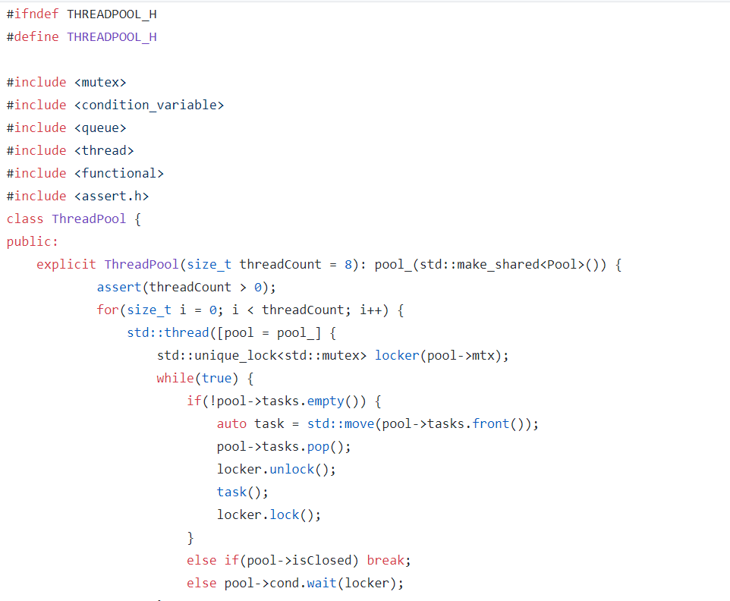
空时编码的实践
线程池模块部分演示

Slide 38
空时编码的实践
项目代码，思想介绍
可补充的部分：
项目中为了方便直接使用了string作为各个需要模块间的传递使用。同学们可以自主完善内存池代替string以提高效率。
项目中算法流程部分中的调制部分，直接使用了c++调用了相关cmd命令获取依赖ModulationPy库的python代码中的结果，这种操作是不优雅的。有时间的同学可以自主使用相关c++方法包装此python代码。
参考RALL思想包装部分代码，减少内存泄漏的可能性。
其他一切有效的改进方法。

Slide 39
谢谢聆听

